Slide 1


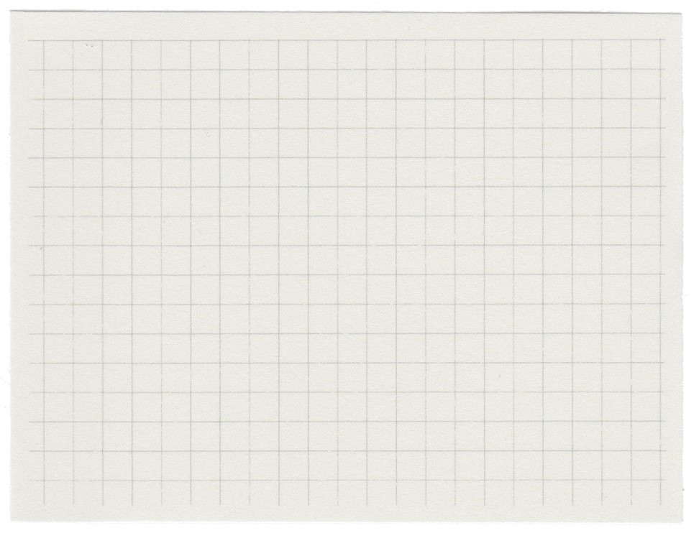



TRƯỜNG MẦM NON HOA SỮA
HOẠT ĐỘNG ÂM NHẠC
Đề tài: Làm quen với dấu lặng đen
Lứa tuổi: 5-6 tuổi
Giáo viên: Lê Thị Phương

Slide 2




Luyện Thanh

Slide 3

Dấu lặng đen

Slide 4

Dấu lặng đen trong khuôn nhạc

Slide 5

Dấu lặng đen

Slide 6







Bài hát: Chú khỉ con
Nhạc và lời: Bùi Anh Tôn
Chú
khỉ
con
bé
xíu
hay
đu
hay
leo
trèo
tay
nhanh
thoăn
thoắt
đôi
mắt
nhìn
trong
veo
Đôi
Miệng
thì
nhai
tóp
tép
tay
giật
đồ
rất
nhanh
Chắc
khỉ
con
mong
lớn
nên
ai
cho
gì
cũng
chịu
ăn

Slide 7


Trò chơi:
Nốt nhạc vui nhộn

Slide 8

Bài hát:
Trời nắng, trời mưa

